Slide 1

بسم الله الرحمن الرحيم
الموضوع: مشروع لمادة التربية الإسلامية ومادة التاريخ.
موضوع المشروع: الصحابي الجليل مُعاذ بن جبل رضي الله عنه.
إعداد الطالبان:
«علي ذهبية وطارق النادي»
الصف: التاسع «د».
الأساتذةالأفاضل:
«أحمد الطويل وحسن بني مصطفى».

Slide 2

من هو الصحابي الجليل مُعاذ بن جبل
معاذ بن جبل رضي الله عنه هو أحد كبار الصحابة، اشتهر بفضله وعلمه الغزير، حتى وصفه النبي صلى الله عليه وسلم بأنه "أعلم الأمة بالحلال والحرام»،كان من الأنصار، شهد العقبتين وبدراً، وكان له دور بارز في نشر الإسلام وإرساء دعائم الدولة الإسلامية،أسلم وهو في الثامنة عشرة من عمره بعد بيعة العقبة الثانية، وكان من أوائل الأنصار الذين دخلوا الإسلام.

Slide 3
أبرز صفاته وفضائله
أعلم الأمة بالحلال والحرام: شهد له النبي محمد صلى الله عليه وسلم بذلك، وقال عنه: "أعلم أمتي بالحلال والحرام معاذ بن جبل".
إمام العلماء في الجنة: ورد في حديث شريف أن معاذ بن جبل سيقود العلماء إلى الجنة بخطوة (برتوة).
الحكمة والفهم العميق: كان معروفاً بحكمته في معالجة القضايا وفهمه الدقيق للشريعة الإسلامية.
التقوى والإخلاص: عُرف بشدة تقواه وإخلاصه في عبادته وتعاملاته.
قربه من النبي: كان النبي يحبه حباً جماً حتى أنه كان يردفه وراءه على راحلته في بعض الأحيان، وقال له: "يا معاذ والله إني لأحبك".

Slide 4
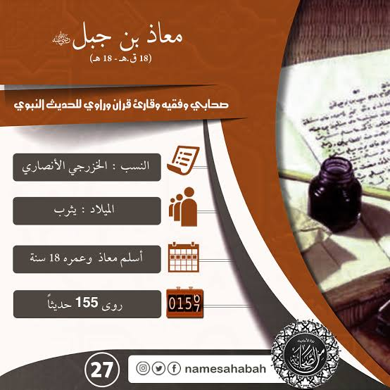

Slide 5
دوره في الإسلام
نشر الدعوة في المدينة: ساهم معاذ بنشاط كبير في نشر الإسلام في المدينة المنورة قبل الهجرة النبوية، وكان له دور محوري في تهيئة الأجواء لاستقبال الرسول والمهاجرين.
إلى اليمن قاضياً ومعلماً: بعثه النبي صلى الله عليه وسلم إلى اليمن ليكون قاضياً ومعلماً لأهلها ومفتياً لهم، وأوصاه بوصايا عظيمة منها "اتق الله حيثما كنت، وأتبع السيئة الحسنة تمحها، وخالق الناس بخلق حسن".
جمع القرآن: كان معاذ من الصحابة القلائل الذين جمعوا القرآن الكريم كاملاً في عهد النبي صلى الله عليه وسلم.
الجهاد: شهد معاذ جميع الغزوات مع الرسول، بما في ذلك غزوة بدر والعقبة.

Slide 6


Slide 7
معاذ بن جبل رضي الله عنه في عهد أبو بكر الصديق رضي الله عنه
العودة من اليمن: عاد معاذ بن جبل من مهمته كوالٍ وقاضٍ ومعلم في اليمن، والتي كان قد أرسله إليها النبي صلى الله عليه وسلم قبل وفاته.
المرجعية العلمية: كان معاذ أحد كبار علماء الصحابة ومرجعاً في الفقه والقرآن، وشهد له عمر بن الخطاب بذلك. وقد كان ضمن الصحابة الذين أشرفوا على جمع القرآن الكريم في عهد أبي بكر.
موقف الثروة: حدث موقف شهير بينه وبين عمر بن الخطاب وأبي بكر الصديق حول ثروته التي جمعها من اليمن. اقترح عمر على أبي بكر أن يُشاطر معاذ ثروته (بسبب ظن عمر أنه أثرى كثيراً)، لكن أبا بكر رفض ذلك بعد أن أوضح معاذ أن النبي بعثه ليجبره (أي يأمره بأخذ الصدقة من الأغنياء وإعطائها للفقراء)، وليس لجمع الثروة لنفسه.

Slide 8



Slide 9
معاذ بن جبل رضي الله عنه في عهد عمر بن الخطاب رضي الله عنه
الفتوحات الشامية: شارك معاذ في الفتوحات الإسلامية الكبرى في بلاد الشام.
المرجعية الدينية والعلمية: بعد فتح الشام، أصبح معاذ بن جبل المرجع الأول للمسلمين هناك في أمور الدين والفقه، وكان يُعرف بعلمه الغزير وحكمته.
باختصار، كان معاذ بن جبل شخصية محورية في صدر الإسلام، استمر عطاؤه العلمي والقيادي في عهدي أبي بكر وعمر حتى وفاته في الأردن.

Slide 10



Slide 11
وفاته
توفي الصحابي الجليل معاذ بن جبل رضي الله عنه نتيجة طاعون عمواس الشهير.
الزمان: كانت وفاته في السنة الثامنة عشرة للهجرة (639 ميلادية)، في خلافة أمير المؤمنين عمر بن الخطاب.
المكان: توفي في بلاد الشام، وتحديداً في منطقة تعرف باسم "عمواس" (قرية بين الرملة وبيت المقدس)، ودفن في الأردن في منطقة الشونة الشمالية التي أصبحت تعرف باسمه "بلدية معاذ بن جبل".
العمر: كان عمره الشريف عند وفاته حوالي 38 عاماً، وقيل 33 أو 34 عاماً.
الظروف: كان الطاعون وباءً شديداً حصد أرواح الآلاف من المسلمين والقادة العظام، ومنهم أبو عبيدة بن الجراح أمير الجيش في الشام، وفيه فقد معاذ زوجتيه وابنه عبد الرحمن أيضاً. وقد استقبل معاذ الموت بشوقٍ وحبٍ للقاء الله، متمنياً الشهادة في سبيل الله.

Slide 12
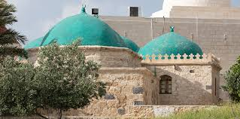
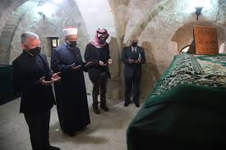
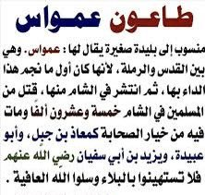

Slide 13
